Slide 1
object oriented programming Alberto Ferrari

Slide 2
object oriented programming
la programmazione orientata agli oggetti (object oriented programming) è un paradigma di programmazione
permette di raggruppare in un'unica entità (la classe)
le strutture dati
le procedure che operano su di esse
si creano "oggetti" software dotati di proprietà (dati) e metodi (procedure) che operano sui dati dell'oggetto stesso

Slide 3
object oriented design
la progettazione orientata agli oggetti ha l’obiettivo di formalizzare gli oggetti del mondo reale e di costruire con questi un mondo virtuale
si avvale del concetto di classe: gli oggetti di una determinata classe hanno le stesse caratteristiche
questa parte di mondo che viene ricostruita in modo virtuale è detta dominio applicativo

Slide 4

il livello di astrazione
i linguaggi di programmazione si sono evoluti in modo che i codici sorgenti potessero astrarsi sempre più dal modo in cui gli stessi, una volta compilati, sarebbero stati eseguiti
nella OOP non ci si vuole più porre i problemi dal punto di vista del calcolatore, ma si vogliono risolvere facendo interagire oggetti del dominio applicativo come fossero oggetti del mondo reale
l’obiettivo è di dare uno strumento al programmatore, per formalizzare soluzioni ai propri problemi, pensando come una persona e senza doversi sforzare a pensare come una macchina

Slide 5
programmazione imperativa vs programmazione ad oggetti
linguaggi procedurali
nei linguaggi procedurali (C, Fortran, Pascal) la programmazione è orientata all’azione
l’unità di programmazione è la funzione
metodologia: scomposizione funzionale
linguaggi a oggetti
nel linguaggi ad oggetti (C++, Java) la programmazione è orientata all’oggetto
l’unità di programmazione è la classe
metodologia: object oriented design

Slide 6
il processo di astrazione: le classi
per popolare il dominio applicativo utilizzato dall’applicazione è necessario creare gli oggetti, e per fare questo è necessario definire le classi
una classe è lo strumento con cui si identifica e si crea un oggetto

Slide 7
classi e tipi di dato
una classe è a tutti gli effetti un tipo di dato (come gli interi e le stringhe e ogni altro tipo già definito)
un tipo di dato consiste di
un insieme di valori
un insieme di operazioni
nella programmazione orientata agli oggetti, è quindi possibile sia utilizzare tipi di dato esistenti, sia definirne di nuovi tramite le classi
si definisce tipo di dato astratto (ADT – abstract data type)
se il suo utilizzo è indipendente dall’implementazione dei valori e delle operazioni
i tipi di dati predefiniti sono ADT
le classi devono essere ADT

Slide 8

UML (Unified Modeling Language)
UML ("linguaggio di modellazione unificato") è un linguaggio di modellazione e specifica basato sul paradigma object-oriented
il nucleo del linguaggio fu definito nel 1996 … il linguaggio nacque con l'intento di unificare approcci precedenti (dovuti ai tre padri di UML e altri), raccogliendo le best practices nel settore e definendo così uno standard industriale unificato
… gran parte della letteratura di settore usa UML per descrivere soluzioni analitiche e progettuali in modo sintetico e comprensibile a un vasto pubblico.
http://www.uml.org/
wikipedia

Slide 9
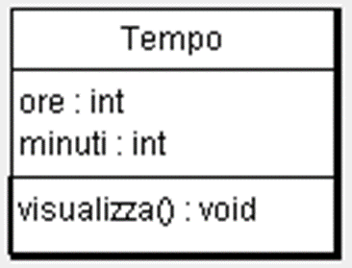
UML (diagramma delle classi)
la prima sezione contiene il nome della classe
la seconda sezione definisce i suoi attributi
(in C++ variabili membro)
nella terza sezione sono definiti i metodi, le operazioni che si possono compiere sull’oggetto di quel tipo
(in C++ funzioni membro)

Slide 10
esempio C++
#include <iostream>
using namespace std;
class Tempo {
public:
int ore;
int minuti;
void visualizza() {
cout<<ore<<":"<<minuti<<endl;
}
private:
};
int main() {
Tempo t;
t.ore=9;
t.minuti=30;
t.visualizza();
return 0;
}

Slide 11
gli oggetti
gli oggetti sono le entità di un programma che interagiscono tra loro per raggiungere un obiettivo
gli oggetti vengono creati in fase di esecuzione ed ognuno di essi fa parte di una categoria (di una classe)
ogni classe può creare più oggetti, ognuno dei quali pur essendo dello stesso tipo è distinto dagli altri
un oggetto è l’istanza di una classe

Slide 12
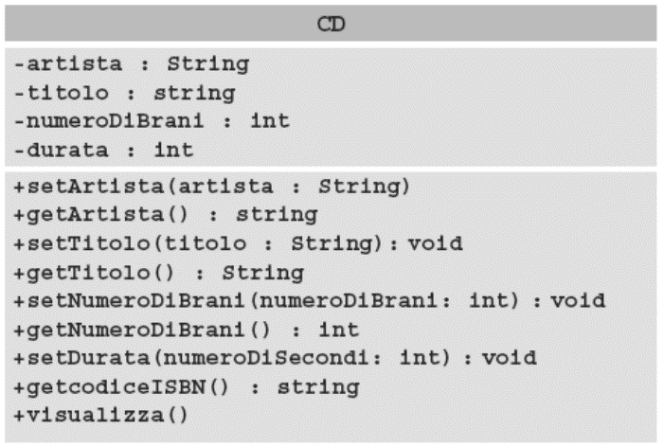
un esempio di classe
se vogliamo catalogare i cd musicali in nostro possesso, abbiamo bisogno di implementare un programma nel cui dominio applicativo è presente la classe CD
i metodi (funzioni membro) della classe CD servono per impostare e recuperare i valori degli attributi (variabili membro)

Slide 13
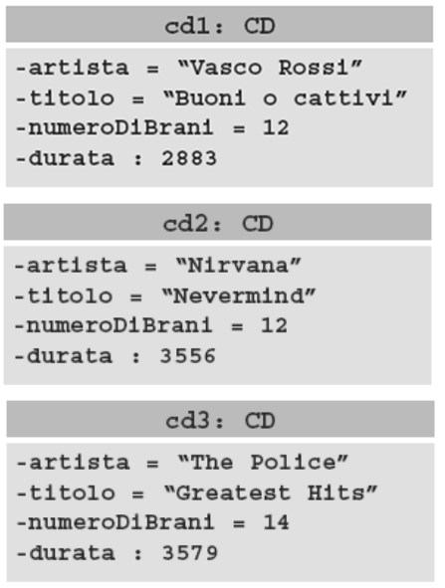
stato di un oggetto e diagramma degli oggetti
i diagrammi che rappresentano gli oggetti
(Object Diagram in UML)
mettono in evidenza i valori che assumono gli attributi
si definisce stato di un oggetto l’insieme dei valori degli attributi
lo stato dell’oggetto può variare in funzione del tempo

Slide 14
creazione di un oggetto
per creare un oggetto si effettua un’istanziazione di una classe
in questa fase viene riservato uno spazio di memoria per conservare i valori degli attributi dell’oggetto che si sta creando
(mantenere memorizzato parte lo stato dell’oggetto)
i vari linguaggi utilizzano diversi costrutti di programmazione per creare un oggetto

Slide 15
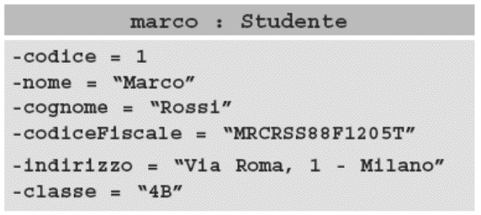
variabili membro
le variabili membro sono quelle posseduti da un oggetto, sono chiamate anche attributi dell’oggetto
l’attributo di un oggetto è una variabile che ne descrive una caratteristica o proprietà

Slide 16
le azioni degli oggetti
una funzione membro (metodo) è un’azione che l’oggetto può eseguire
la dichiarazione di una funzione è composta da:
nome del metodo
tipo di dato da ritornare
tipo e nome dei parametri di ingresso
l’insieme formato dal tipo del metodo, dal nome e dal tipo dei parametri è detto signature (firma del metodo)
una funzione membro, per essere utilizzata, ha bisogno della creazione di un oggetto della classe a cui appartiene su cui essere invocata

Slide 17
metodo costruttore
il costruttore è un metodo particolare che viene invocato alla creazione dell’oggetto e che contiene tutte le istruzioni da eseguire per la sua inizializzazione
deve avere lo stesso nome della classe e non può ritornare un valore
deve stare nella sezione pubblica della classe
spesso si hanno più costruttori (overloading)
un costruttore senza argomenti è detto costruttore di default
se non definiamo nessun costruttore viene creato un costruttore di default
se definiamo almeno un costruttore il costruttore di default non viene creato
è bene includere sempre il costruttore di default

Slide 18
costruttore
quando si dichiara una variabile di tipo classe e si vuole invocare il costruttore senza argomenti, non si usano le parentesi
esempio: Data oggi;
il costruttore può essere chiamato esplicitamente per modificare le variabili membro di un oggetto
crea un oggetto anonimo e lo inizializza con i valori degli argomenti
l’oggetto anonimo può essere assegnato a una variabile del tipo classe
esempio: Data d; d = new Data(27,4);

Slide 19
modificatori di visibilità
public
consente a qualunque classe o oggetto di qualsiasi tipo di avere accesso all’attributo o al metodo a cui è applicato
protected
consente l’accesso solo alle classi e agli oggetti il cui tipo è una sottoclasse di quella in cui è utilizzato
le sottoclassi saranno trattate in successive lezioni
private
consente l’accesso solo agli oggetti della classe stessa in cui è definito

Slide 20
incpsulamento
l’incapsulamento (information hiding) è un concetto fondamentale dell’ingegneria del software
questo principio prevede che si possa accedere alle informazioni di un oggetto unicamente attraverso i suoi metodi
la tecnica di programmazione che consente di applicare l’incapsulamento si avvale dei modificatori di visibilità per nascondere gli attributi di un oggetto al mondo esterno
mettere in atto questa tecnica significa non avere mai attributi di un oggetto di tipo public, salvo eccezioni particolari per costanti o attributi di classe da gestire in base al caso specifico

Slide 21
accesso agli attributi
è buona norma rendere private tutte le variabili membro e pubbliche solo le funzioni membro necessarie (quelle che espongono le funzionalità della classe)
per accedere dall’esterno agli attributi, si inseriscono metodi public che possono essere chiamati da chiunque per impostare o richiedere il valore dell’attributo
i metodi hanno di solito un nome particolare:
set (seguito dal nome dell’attributo) per modificarne il valore
metodi setter (metodi mutator)
get (seguito dal nome dell’attributo) per recuperare il valore
metodi getter (metodi accessor)

Slide 22
incapsulamento: perché?
potrebbe sembrare che non vi sia alcuna differenza rispetto ad accedere direttamente agli attributi
sembra che questa tecnica serva solo a rendere più complessa la loro gestione
le motivazioni sono:
un maggiore controllo sulle operazioni effettuate sugli attributi, limitando l’utilizzo improprio che se ne può fare e guadagnando così in sicurezza
la possibilità di nascondere il modo in cui i dati sono memorizzati negli attributi

Slide 23
interazione fra oggetti
per comunicare, gli oggetti possono utilizzare i metodi, scambiandosi messaggi l’uno con l’altro
quando un oggetto invia un messaggio a un altro oggetto, quest’ultimo reagisce eseguendo il metodo opportuno
l’invocazione dei metodi può richiedere parametri di input di qualsiasi tipo, compresi quindi oggetti del nostro dominio applicativo
un oggetto potrà quindi essere in grado di passarne un altro attraverso un metodo, o addirittura potrà passare se stesso
un messaggio ha la seguente sintassi:
<nomeOggetto>.<nomeMetodo>(<paramteri>)

Slide 24
interfaccia di una classe
interfaccia di una classe:
dichiarazioni delle funzioni membro pubbliche
commenti
implementazione di una classe:
variabili membro e dichiarazioni delle funzioni membro private
definizioni delle funzioni membro
l’interfaccia viene generalmente definita in un file header
il file header sarà incluso da tutti i file che vogliono fare uso della classe
(direttiva #include)
chi vende librerie software, fornisce ai clienti i soli file header e il codice oggetto

Slide 25
utilizzo delle classi
deve essere possibile utilizzare una classe conoscendone solo l’interfaccia
vantaggio: è possibile cambiare l’implementazione senza dover cambiare qualsiasi altro codice che usi la classe
filosofia: descrivere il problema in termini di oggetti che interagiscono,
piuttosto che algoritmi che operano su dati (anche algoritmi e dati possono cambiare...)

Slide 26
un esempio
si vuole realizzare una classe che permetta di gestire e risolvere equazioni di secondo grado
in una equazione individuiamo tre attributi: a, b, c che rappresentano i coefficienti di x², di x ed il termine noto
l’equazione 3x² - 2x + 1 = 0 avrà come attributi i valori 3, -2 e 1
definiamo un insieme di metodi che ci permetta di:
modificare i valori dei coefficienti
ottenere i valori dei coefficienti
conoscere il tipo di equazione
ottenere la prima soluzione
ottenere la seconda soluzione

Slide 27
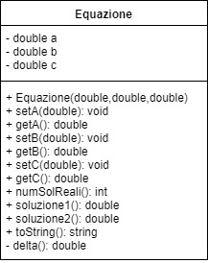
diagramma UML della classe

Slide 28
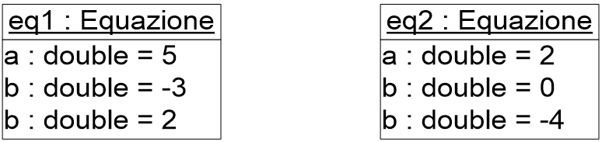
esercizio
implementare la classe Equazione
istanziare due equazioni:
5x²-3x+2=0
2x²-4=0

Slide 29
soluzione esercizio
#include <iostream>
#include <cmath>
#include <limits>
#include <string>
using namespace std;
class Equazione {
public:
Equazione() { a=1; b=1; c=1; }
Equazione(double c_a, double c_b, double c_c){
a=c_a; b=c_b; c=c_c;
}
double getA() { return a; }
void setA(double v) { a=v; }
…
// numero di soluzioni reali
int numSolReali() {
if (a==0 && b!=0) return 1;
if (a==0 && b==0) return 0;
if (delta()<0) return 0;
if (delta()==0) return 1;
return 2;
}
double soluzione1() {
if (a==0 && b!=0) return (-c/b);
if (delta()>=0) return ((-b-sqrt(delta()))/a);
return std::numeric_limits<double>::min();
}
double soluzione2() {
…
}
string toString() {
string s = "";
if (a!=0) s += to_string(a) + "x^2 ";
if (b>0) s += "+" + to_string(b) + "x ";
if (b<0) s += to_string(b) + "x ";
if (c>0) s += "+" + to_string(c);
if (c<0) s += to_string(c);
return s + " = 0";
}
private:
double a;
double b;
double c;
double delta() { return pow(b,2)-4*a*c; }
};

Slide 30
soluzione esercizio
int main() {
Equazione e(3,4,1);
e.setA(2);
cout << e.toString() << endl;
switch (e.numSolReali()) {
case 2:
cout << "soluzione 2 = " << e.soluzione2() << endl;
case 1:
cout << "soluzione 1 = " << e.soluzione1() << endl;
break;
case 0:
cout << "nessuna soluzione reale";
}
return 0;
}
Equazione e(3,4,1)
dichiarazione e inizializzazione (chiamata costruttore)
e.setA(2)
esecuzione della funzione membro void setA(double)
e.toString()
esecuzione della funzione membro string toString()
e.numSolReali()
esecuzione della funzione membro int numSolReali()
e.soluzione1() e.soluzione2()
esecuzione della funzione membro double soluzione1()

Slide 31
lista di inizializzazione
il costruttore ha il compito di inizializzare le variabili membro della classe
può eseguire questa operazione in due modi
tramite assegnamenti o chiamate a funzioni all’interno del corpo del costruttore stesso
Equazione(double c_a, double c_b, double c_c){
a=c_a; b=c_b; c=c_c;
}
tramite lista di inizializzazione, una sequenza Attributo(<Espressione>) che indica al compilatore di memorizzare il valore dell’Espressione in Attributo
Equazione(double c_a, double c_b, double c_c): a(c_a), b(c_b, c(c_c){}

Slide 32
suddivisione del codice in file
separazione tra la classe e i programmi che la usano
riuso: parti separate facilmente riusabili (libreria)
compilazione selettiva
separazione tra interfaccia e implementazione
incapsulamento: occultamento dei dettagli
diverse implementazioni di una stessa libreria

Slide 33
regole per incapsulamento
rendere private tutte le variabili membro
raggruppare definizione della classe, dichiarazioni delle funzioni membro e commenti nel file di interfaccia (header file)
raggruppare le definizioni delle funzioni membro e l’inizializzazione delle variabili static nel file di implementazione

Slide 34
compilazione separata
il file che contiene il programma che usa la classe si chiama file di applicazione
sia l’implementazione che l’applicazione devono includere l’header file
l’implementazione e l’applicazione vengono compilate separatamente
per ottenere l’eseguibile occorre linkare i due oggetti

Slide 35
compilazione separata
sorgenti
dtime.cpp
dtime.h
timedemo.cpp
g++ -c dtime.cpp
g++ -c timedemo.cpp
oggetti
dtime.o
timedemo.o
g++ dtime.o timedemo.o –o timedemo
eseguibile
timedemo.exe

Slide 36
vantaggi della compilazione separata
separando l’interfaccia e l’implementazione della classe dall’applicazione
posso riusare la classe in diversi programmi senza riscriverla
posso compilare l’implementazione una sola volta
separando l’interfaccia dall’implementazione
se cambio l’implementazione non devo cambiare i programmi che usano la classe
devo solo ricompilare l’implementazione e rilinkare

Slide 37
inclusione ripetuta
classA.cpp
classB.cpp
Main.cpp
#include "classA.h"
#include "classB.h"
…
classA.h
class A
{
public:
…
private:
…
};
classB.h
#include "classA.h"
class B
{
public:
…
private:
A var;
};

Slide 38
uso di #ifndef
un header file può includere altri header file
per evitare che il contenuto di un header file venga incluso più volte racchiudo il codice tra
#ifndef NOMEHEADER_H
#define NOMEHEADER_H
e
#endif
per convenzione si usa il nome del file in maiuscolo e con l’underscore al posto del punto
usato in tutti gli header std (iostream, vector, string,…)

Slide 39
esempio: inclusione ripetuta
classA.cpp
classB.cpp
classA.h
#ifndef CLASSA_H
#define CLASSA_H
class A
{
…
};
#endif
classB.h
#ifndef CLASSB_H
#define CLASSB_H
#include "classA.h"
class B
{
…
};
#endif

Slide 40
esempio: file header
#ifndef PUNTO_H
#define PUNTO_H
#include <string>
using namespace std;
class Punto
{
public:
Punto();
Punto(int, int);
int getX() { return x; }
void setX( int val) { x = val; }
int getY() { return y; }
void setY( int val) { y = val; }
string toString();
int manhattanDistance(Punto);
double euclideanDistance(Punto);
private:
int x;
int y;
};
#endif // PUNTO_H
file Punto.h
due costruttori
Punto();
Punto(int, int);
dichiarazione e definizione di funzioni membro accessor e mutator
getX, setX, getY, setY
dichiarazione di funzioni membro
toString, manhattanDistance, euclideanDistance
variabili membro private
x, y

Slide 41
esempio: file implementazione
#include <string>
#include <cmath>
using namespace std;
Punto::Punto(): x(0), y(0) {}
Punto::Punto(int v_x, int v_y): x(v_x), y(v_y){}
string Punto::toString() {
string s;
s = "(" + to_string(x) + "," +
to_string(y) + ")";
return s;
}
int Punto::manhattanDistance(Punto p){
return abs(x - p.x) + abs(y - p.y);
}
double Punto::euclideanDistance(Punto p){
return sqrt(pow(x - p.x,2) +
pow(y - p.y,2));
}
file Punto.cpp
implementazione costruttori
lista di inizializzazione
definizione di funzioni membro
toString, manhattanDistance, euclideanDistance

Slide 42
esempio: file applicazione
#include <iostream>
#include "Punto.h"
using namespace std;
int main()
{
Punto p1(3,4), p2(7,7);
cout << "manhattan distance fra "
<< p1.toString() << " e "
<< p2.toString() << ": "
<< p1.manhattanDistance(p2) << endl;
cout << "euclidean distance fra "
<< p1.toString() << " e "
<< p2.toString() << ": "
<< p1.euclideanDistance(p2) << endl;
return 0;
}
file main.cpp
istanziazione di due oggetti della classe Punto
p1 e p2
invio messaggio e attivazione di funzioni membro
toString, manhattanDistance, euclideanDistance
(nota: compilare C++ 11)

Slide 43
membri static: funzioni
una funzione membro static accede solo ai membri static
non può accedere ai dati dell’oggetto chiamante
viene invocata usando il nome della classe e lo scope resolution operator (::)
la parola chiave static va messa solo nella dichiarazione

Slide 44
membri static: variabili
una variabile membro static è condivisa da tutti gli oggetti di una classe
è usata dagli oggetti della classe per comunicare e coordinarsi
solo gli oggetti della classe possono accedervi
va inizializzata al di fuori della definizione della classe, una sola volta

Slide 45
esempio: Cameriere.h
#ifndef CAMERIERE_H
#define CAMERIERE_H
#include<string>
using namespace std;
class Cameriere {
public:
Cameriere(string nomeCameriere);
static int getClienteDaServire();
void serviCliente();
static bool isAperto();
private:
static int clienteDaServire;
static int ultimoServito;
static bool servizioAperto;
string nome;
};
#endif
variabili membro static provate:
clienteDaServire
numero dell’ultimo cliente da servire
ultimoServito
numero dell’ultimo cliente servito
servizioAperto
true se ci sono ancora clienti da servire
funzioni membro static pubbliche:
getClienteDaServire()
isAperto()
accesso alle variabili static

Slide 46
membri static: esempio
#include<iostream>
#include<string>
#include "Cameriere.h"
using namespace std;
int Cameriere:: clienteDaServire = 0;
int Cameriere:: ultimoServito = 0;
bool Cameriere::servizioAperto = true;
Cameriere::Cameriere(string nomeC) : nome(nomeC)
{/*Intentionally empty*/}
int Cameriere::getClienteDaServire(){
clienteDaServire++;
return clienteDaServire;
}
bool Cameriere::isAperto(){
return servizioAperto;
}
void Cameriere::serviCliente( ){
if (servizioAperto &&
ultimoServito < clienteDaServire){
ultimoServito++;
cout << "il cameriere " << nome
<< " sta servendo il cliente numero«
<< ultimoServito << endl;
}
if (ultimoServito >= clienteDaServire)
servizioAperto = false;
}

